Slide 3
পাঠ পরিচিতি
বিষয়ঃ তথ্য ও যোগাযোগ প্রযুক্তি
শ্রেণিঃ৬ষ্ঠ
অধ্যায়ঃপঞ্চম

Slide 4
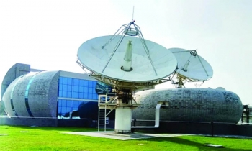
স্যাটেলাইট

Slide 5
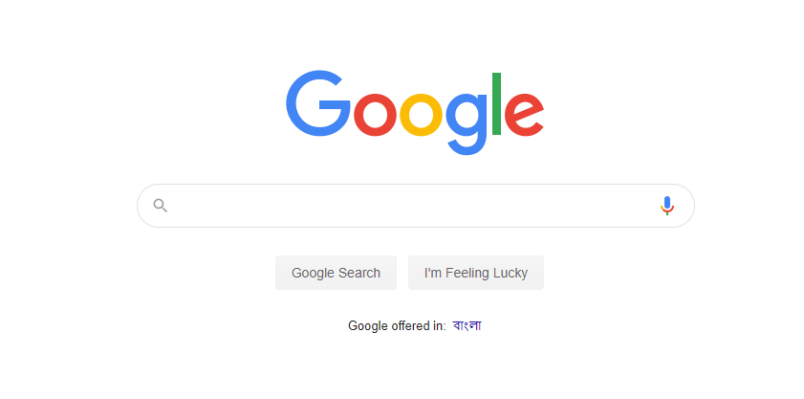
পৃথিবীর দুইটি জনপ্রিয় সার্চ ইঞ্জিনের নাম কী ?
গুগল
ইয়াহু

Slide 6
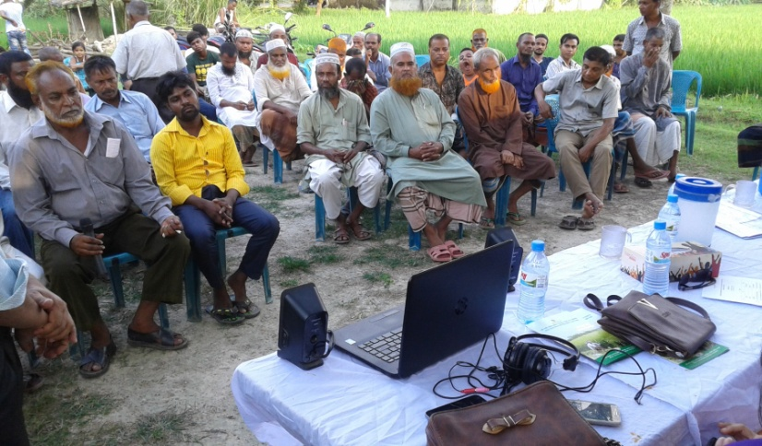
ইনটারনেটের মাধ্যমে ভিডিও কনফারেন্স

Slide 7
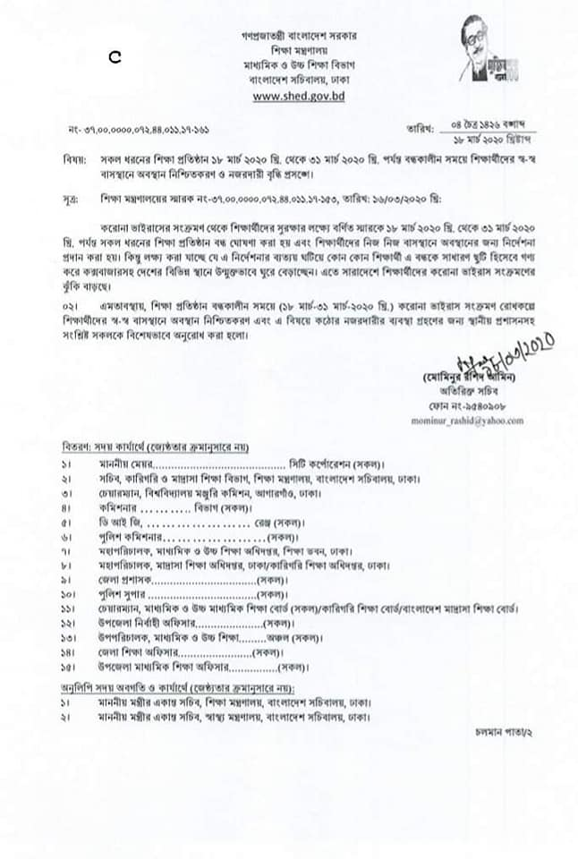
শিক্ষা মন্ত্রণালয় থেকে ইন্টারনেটে তথ্য প্রেরণ ।

Slide 8
শিক্ষা অধিদপ্তর থেকে তথ্য প্রেরণ।

Slide 9
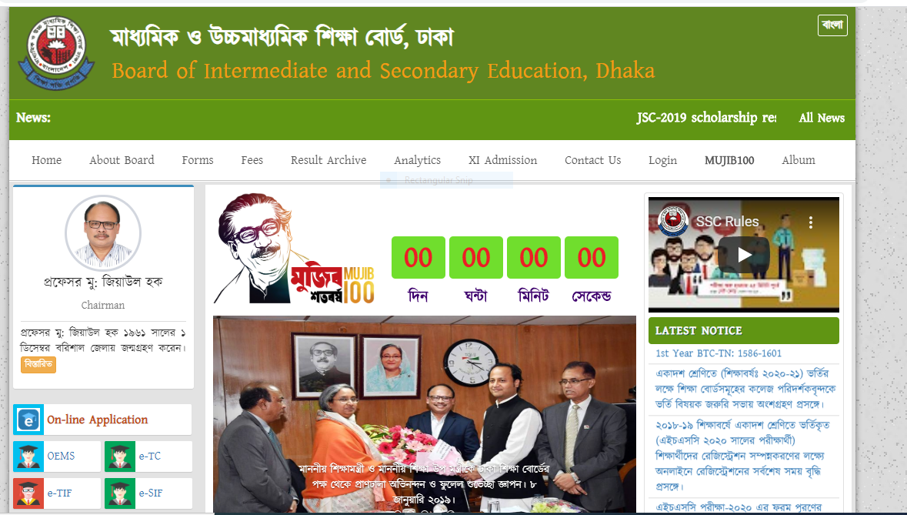
শিক্ষা বোর্ড থেকে জরুরী সিদ্ধান্ত প্রেরণ
উপযুর্ক্ত বিষয়ের প্রেক্ষিতে সংশ্লিষ্ট সকলের অবগতির জন্য জানানো যাচ্ছে, অনিবার্য কারণে এইস এস সি ও সমমান এর পরীক্ষা-২০২০ স্থগিত করা হল।

Slide 10
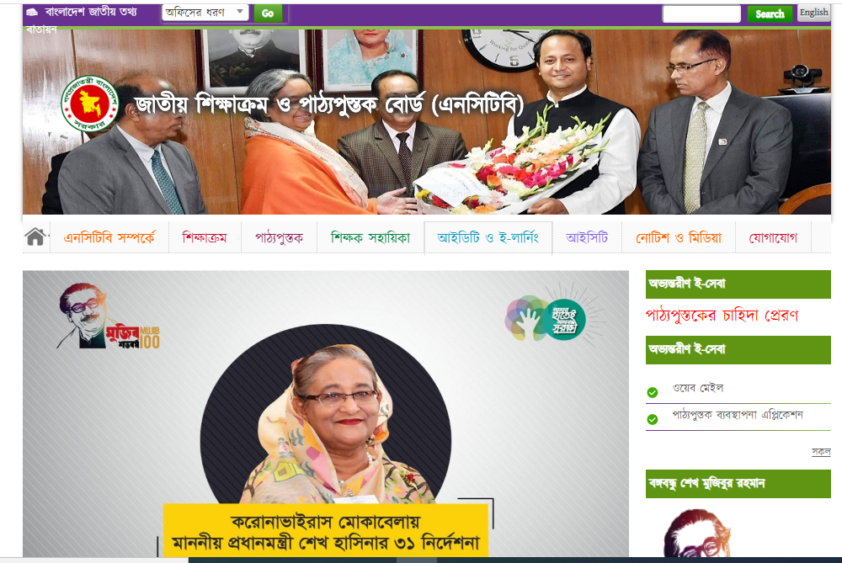
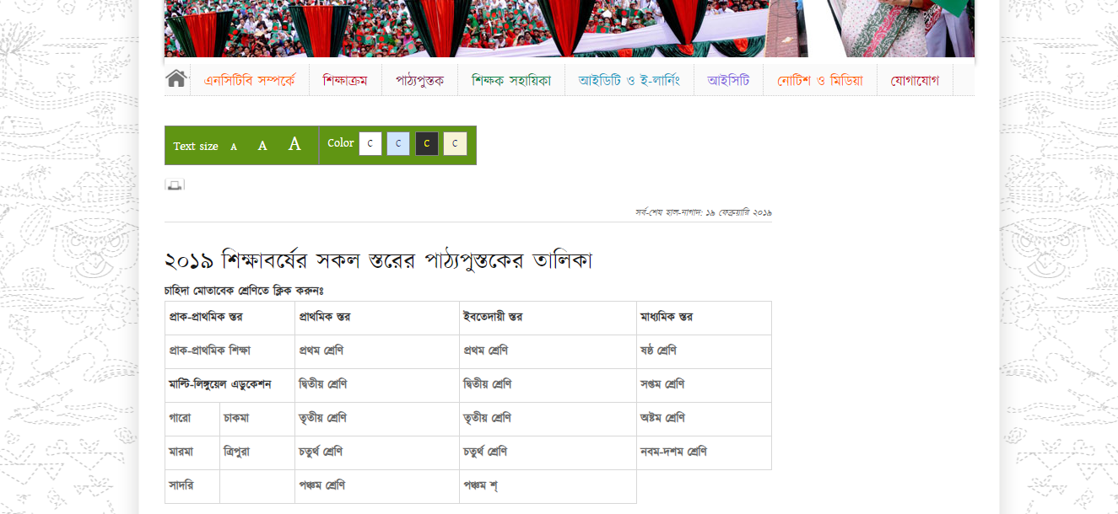
এনসিটিবি এর ওয়েবসাইট থেকে যে কোন পাঠ্যবই ডাউনলোড করা যায়।

Slide 11
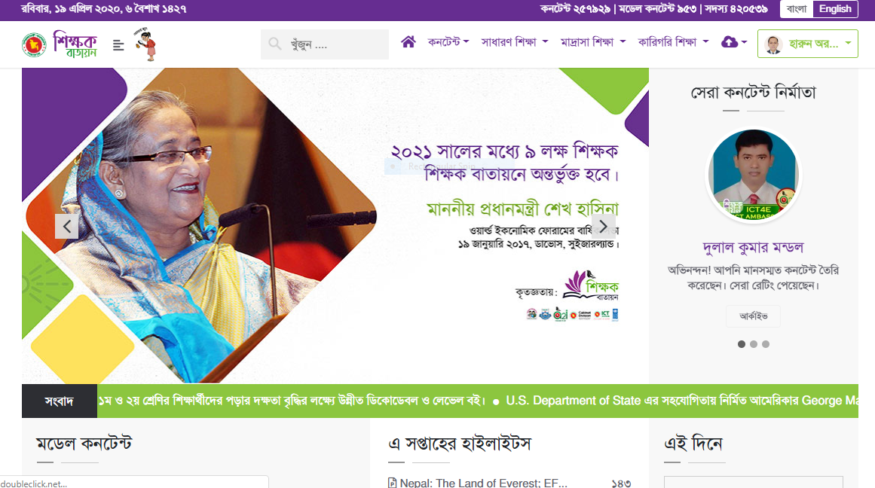
শিক্ষক বাতায়ন থেকে কনটেন্ট আপলোড এবং ডাউনলোড করা যায়।

Slide 12
জাতীয় বিশ্ববিদ্যালয়ে প্রায় চার লক্ষ ভর্তির আবেদনকারী তথ্য প্রযুক্তি ব্যবহার করে ঘরে বসে সম্পন্ন করতে পারে।

Slide 13
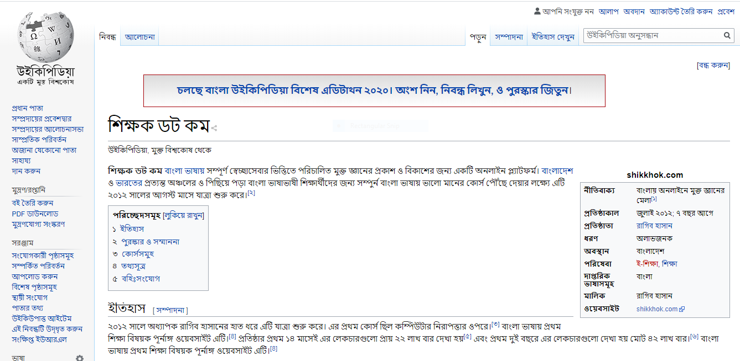
উইকিপিডিয়া থেকে অজানা তথ্য পাওয়া যায়।

Slide 14
কিশোর বাতায়ন থেকে ছাত্র/ছাত্রীরা অনেক বই এবং ঘরে বসে অনেক স্যারদের ক্লাস দেখতে পারে ।

Slide 15
ঘরে বসে পরিক্ষার ফলাফল পাওয়া যায়।

Slide 16
দলগত কাজ
১। শিক্ষার ব্যাপারে তথ্য প্রযুক্তি ২০৪১ সালে কী ভূমিকা রাখতে পারে সেটি কল্পনা করে একটি তালিকা তৈরি কর?
২। আমারা ইন্টারনেট থেকে কি ভাবে শিক্ষা
বিষয়ক তথ্য পেতে পারি বর্ণনা কর?

Slide 17
মূল্যায়ন
কলেজে ভর্তির আবেদনের ফরম কোথায় পাওয়া যাবে
কলেজে
শিক্ষা বোর্ডে
ইনটারনেটে
শিক্ষা অধিদপ্তরে

Slide 18
কিছু গুরুত্বপূর্ণ ওয়েবসাইট

Slide 19
বাড়ির কাজ
শিক্ষাক্ষেত্রে ইনটারনেট ছাত্র জীবনে কি কি সুযোগ-সুবিধা দিয়েছে তার একটি তালিকা তৈরি করি।

